Slide 1
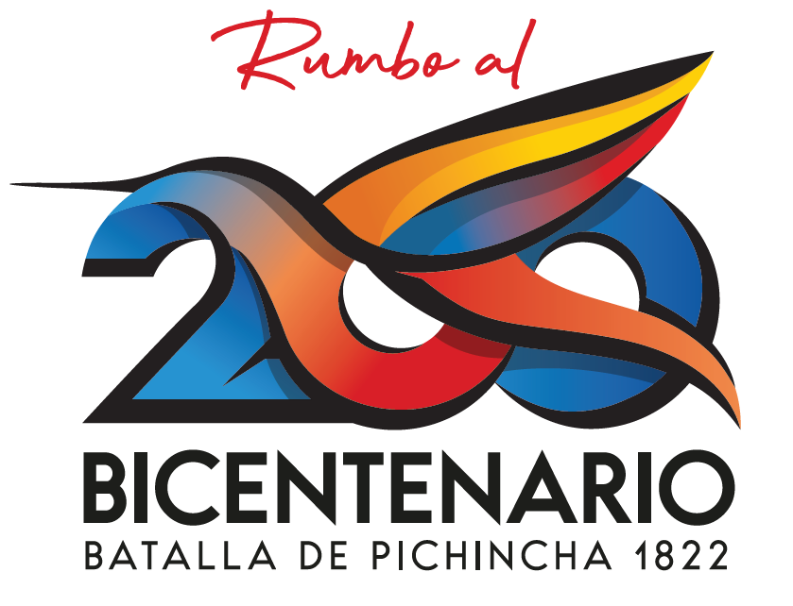


Slide 2

INCREMENTO DE TECHO
EXPROPIACIONES: 18’5
ARRASTRES: 6’2
JUNTAS PARROQUIALES: 10’0

Slide 3
EXPROPIACIONES
EPMMOP-GG-1901-2021-OF ASTRA: 13’8
EPMMOP-GG-1901-2021-OF FUNDACIÓN MARIANA DE JESÚS: 1’2
EPMMOP-GG-1901-2021-OF CORDOVA CARRIÓN: 3’2
TOTAL EXPROPIACIONES: 18’0

Slide 4
ARRASTRES
Varios pagos de planillas de Contratos de asfalto de arrastre año 2020
TOTAL ARRASTRES: 7’2

Slide 5
JUNTAS PARROQUIALES
Varios Proyectos para Juntas Parroquiales
TOTAL PROYECTOS: 10’0
ANEXO

